Slide 2
NGHIÊN CỨU VÀ ĐỀ XUẤT MÔ HÌNH DỰ ĐOÁN RỦI RO DEVOPS PIPELINE
Người thực hiện: Phạm Tùng Lâm – 20236036
Giảng viên hướng dẫn: TS. Vũ Thị Hương Giang

Slide 3

Phần I – TỔNG QUAN VÀ ĐẶT VẤN ĐỀ

Slide 4

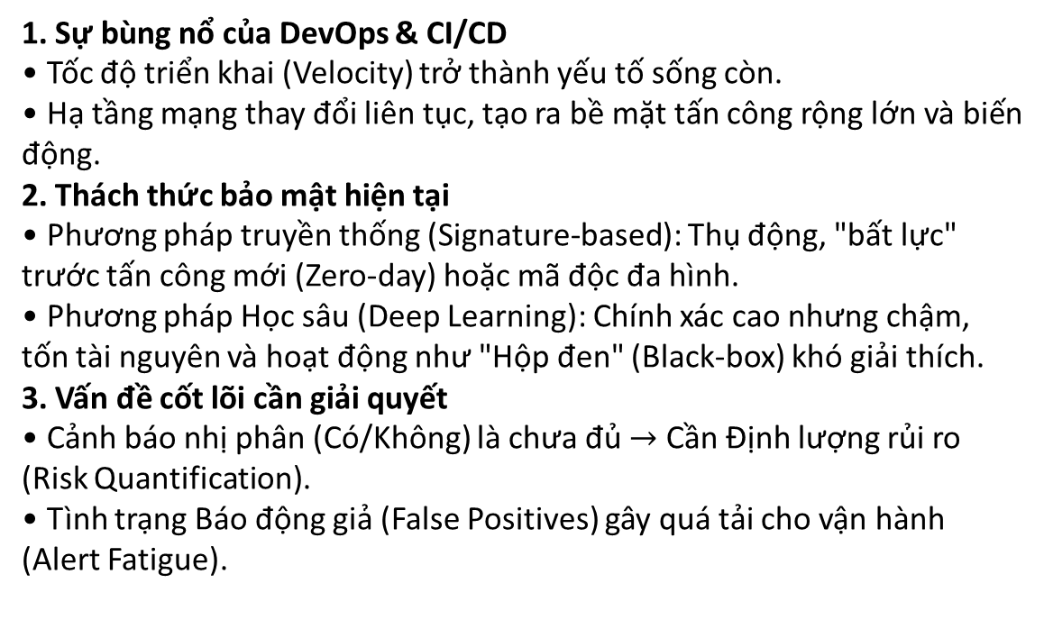
BỐI CẢNH BÀI TOÁN
1. Sự bùng nổ của DevOps & CI/CD
Tốc độ triển khai (Velocity) trở thành yếu tố sống còn.
Hạ tầng mạng thay đổi liên tục, tạo ra bề mặt tấn công rộng lớn và biến động.
2. Thách thức bảo mật hiện tại
Phương pháp truyền thống (Signature-based): Thụ động, "bất lực" trước tấn công mới (Zero-day) hoặc mã độc đa hình.
Phương pháp Học sâu (Deep Learning): Chính xác cao nhưng chậm, tốn tài nguyên và hoạt động như "Hộp đen" (Black-box) khó giải thích.
3. Vấn đề cốt lõi cần giải quyết
Cảnh báo nhị phân (Có/Không) là chưa đủ $→$ Cần Định lượng rủi ro (Risk Quantification).
Tình trạng Báo động giả (False Positives) gây quá tải cho vận hành (Alert Fatigue).

Slide 5
HẠN CHẾ CỦA GIẢI PHÁP HIỆN TẠI
Phương pháp | Ưu điểm | Nhược điểm chí mạng (Limitations)
Dựa trên Chữ ký (Snort, Suricata) | Chính xác cao với mẫu đã biết. Tốc độ nhanh. | "Bù nhìn" trước Zero-day: Bất lực hoàn toàn trước tấn công mới hoặc mã độc đa hình.
Học sâu (Deep Learning: CNN, RNN) | Tự học đặc trưng phức tạp. Độ chính xác rất cao. | "Hộp đen" & Chậm: Tốn tài nguyên (GPU), thời gian training lâu, không giải thích được lý do.
Naive Bayes Cũ (MLE truyền thống) | Tốc độ thời gian thực. Dễ giải thích. | Nhạy cảm với nhiễu: Gặp lỗi khi dữ liệu thưa (Zero-frequency), dễ bị Overfitting.

Slide 6
Phần II – PHƯƠNG PHÁP ĐỀ XUẤT

Slide 7
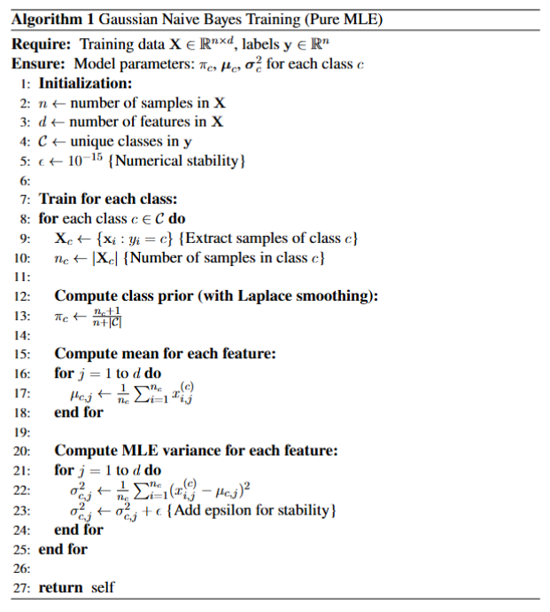
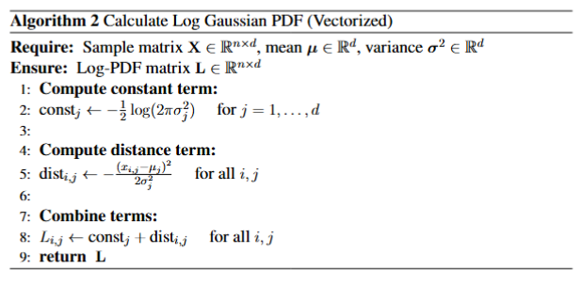
HƯỚNG TIẾP CẬN
Thuật toán MLE

Slide 8
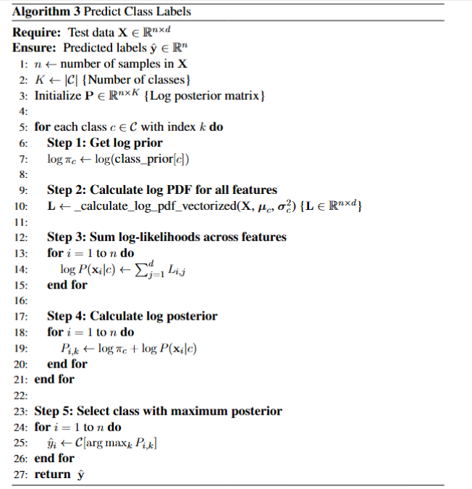
HƯỚNG TIẾP CẬN
Thuật toán MLE

Slide 9
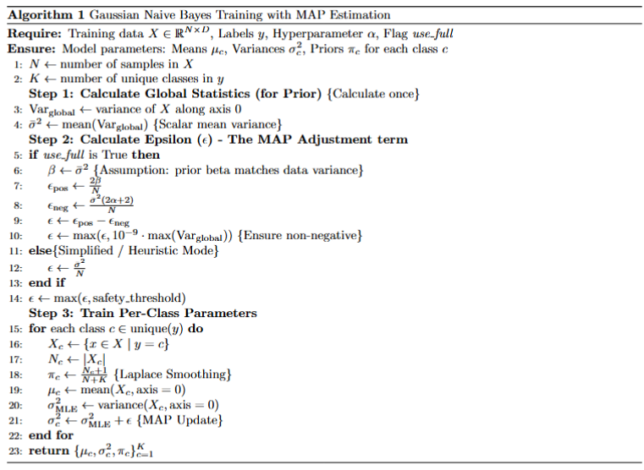
HƯỚNG TIẾP CẬN
Thuật toán MAP

Slide 10
HƯỚNG TIẾP CẬN
Thuật toán MAP

Slide 11
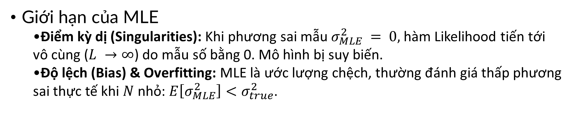
CƠ SỞ LÝ THUYẾT
Giới hạn của MLE
Điểm kỳ dị (Singularities): Khi phương sai mẫu $σ_{MLE}^{2} = 0,$hàm Likelihood tiến tới vô cùng ($L →∞$) do mẫu số bằng 0. Mô hình bị suy biến.
Độ lệch (Bias) & Overfitting: MLE là ước lượng chệch, thường đánh giá thấp phương sai thực tế khi $N$ nhỏ: $E\left[σ_{MLE}^{2}\right]<σ_{true}^{2}$.

Slide 12
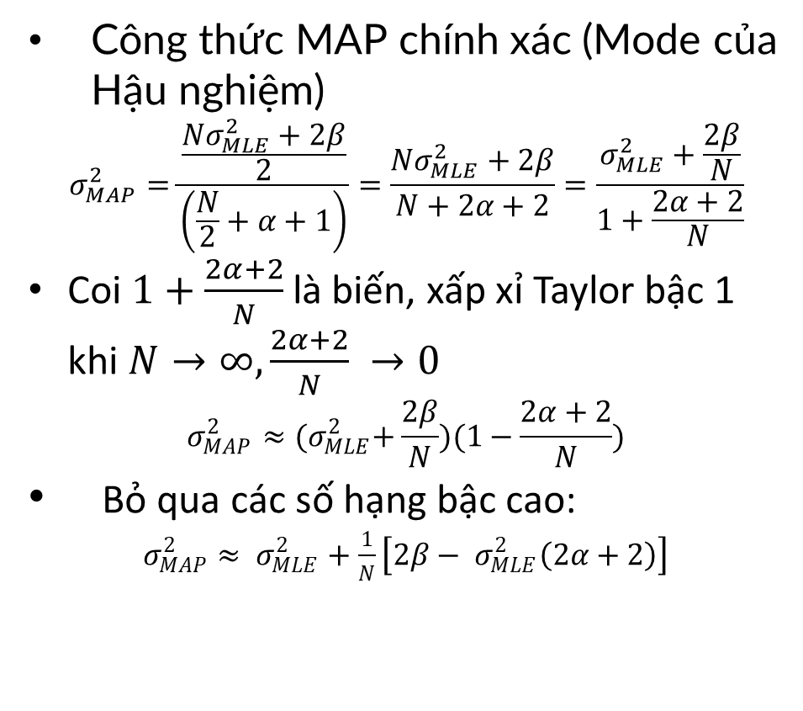
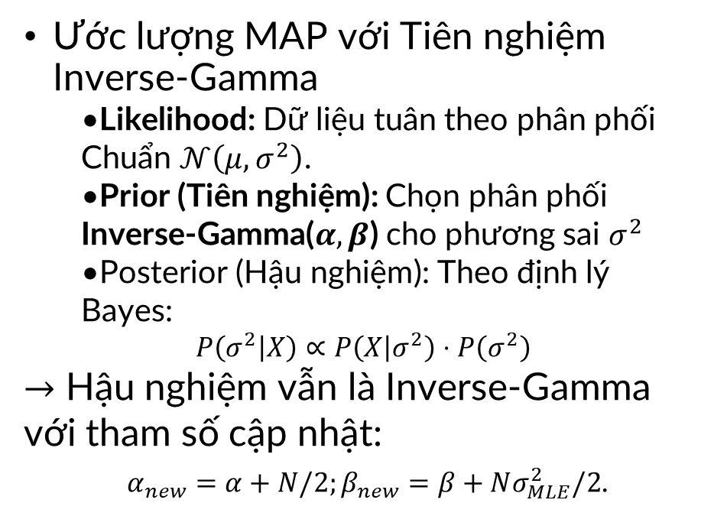
CƠ SỞ LÝ THUYẾT
Ước lượng MAP với Tiên nghiệm Inverse-Gamma
Likelihood: Dữ liệu tuân theo phân phối Chuẩn $𝒩\left(μ,σ^{2}\right)$.
Prior (Tiên nghiệm): Chọn phân phối Inverse-Gamma($α, β$) cho phương sai $σ^{2}$
Posterior (Hậu nghiệm): Theo định lý Bayes:
$$P\left(σ^{2} | X\right)∝P\left(X | σ^{2}\right)⋅P\left(σ^{2}\right)$$
$→$ Hậu nghiệm vẫn là Inverse-Gamma với tham số cập nhật:
$α_{new}=α+N/2;β_{new}=β+Nσ_{MLE}^{2}/2$.
Công thức MAP chính xác (Mode của Hậu nghiệm)
$$σ_{MAP}^{2}=\frac{\frac{Nσ_{MLE}^{2}+2β}{2}}{\left(\frac{N}{2}+α+1\right)}=\frac{Nσ_{MLE}^{2}+2β}{N+2α+2}=\frac{σ_{MLE}^{2}+\frac{2β}{N}}{1+\frac{2α+2}{N}}$$
Coi $1+\frac{2α+2}{N}$ là biến, xấp xỉ Taylor bậc 1 khi $N→∞, \frac{2α+2}{N} →0$
$$σ_{MAP}^{2}≈{(σ}_{MLE}^{2}+\frac{2β}{N})(1−\frac{2α+2}{N})$$
Bỏ qua các số hạng bậc cao:
$σ_{MAP}^{2}$ $≈ σ_{MLE}^{2}+\frac{1}{N}\left[2β− σ_{MLE}^{2}\left(2α+2\right)\right]$

Slide 13
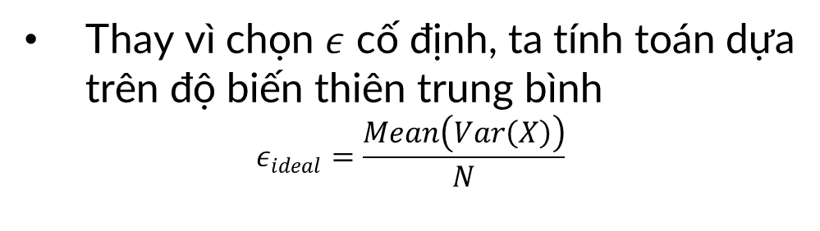
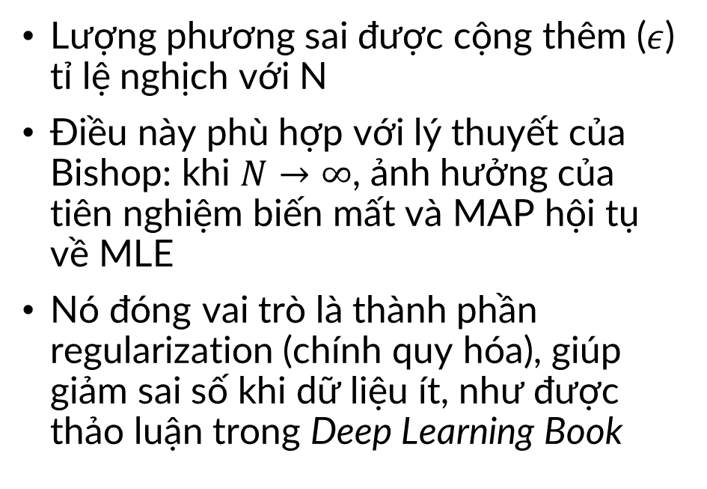
CƠ SỞ LÝ THUYẾT
Lượng phương sai được cộng thêm ($ε$) tỉ lệ nghịch với N
Điều này phù hợp với lý thuyết của Bishop: khi $N→∞$, ảnh hưởng của tiên nghiệm biến mất và MAP hội tụ về MLE
Nó đóng vai trò là thành phần regularization (chính quy hóa), giúp giảm sai số khi dữ liệu ít, như được thảo luận trong Deep Learning Book
Thay vì chọn $ε$ cố định, ta tính toán dựa trên độ biến thiên trung bình
$$ε_{ideal}=\frac{Mean\left(Var\left(X\right)\right)}{N}$$

Slide 14
XÂY DỰNG BỘ DỮ LIỆU CHUẨN
Nhóm (Class) | Nhãn CIC-IDS 2017 | Nhãn CIC-UNSW-NB15 | Nhãn CIC-IDS 2018 (Bổ sung) | Quy tắc gộp
1. PortScan | PortScan | Reconnaissance, Analysis | (Không lấy mẫu) | Gom nhóm hành vi thăm dò/quét mạng.
2. Web Attack | Brute Force, XSS, Sql Inj | Exploits, Fuzzers | Brute Force-Web, XSS, SQL Inj | Gom các tấn công vào tầng ứng dụng Web.
3. Infiltration | Infiltration | Generic, Backdoor, Shellcode | Infilteration | Trọng tâm: Bổ sung dữ liệu xâm nhập sâu (Internal) vốn rất thiếu ở bộ 2017.
4. Bot | Bot | Worms | Bot | Gộp máy tính ma và sâu máy tính.
5. DoS | Hulk, GoldenEye... | DoS | GoldenEye, Slowloris, Hulk... | Gom nhóm tấn công từ chối dịch vụ (tầng ứng dụng/giao thức).
6. DDoS | DDoS | (Không có) | LOIC-HTTP, HOIC... | Tách biệt: Giữ nguyên để phân biệt với DoS thường.
7. BruteForce | FTP/SSH-Patator | (Không có) | FTP/SSH-Bruteforce | Gom hành vi dò mật khẩu giao thức quản trị.
8. Benign | BENIGN | Normal | Benign | Lưu lượng sạch.
Gom nhóm các nhãn từ 3 nguồn (CIC-2017, 2018, UNSW) có cùng hành vi tấn công cốt lõi về 8 lớp chuẩn.

Slide 15
XÂY DỰNG BỘ DỮ LIỆU CHUẨN
STT | Nhãn (Label) | Nguồn 2017 | Nguồn UNSW | Nguồn 2018 | TỔNG CỘNG | ĐÁNH GIÁ CHẤT LƯỢNG MỚI
1 | Benign | 1,311,105 | 358,332 | 0 (*) | 1,669,437 | Vẫn là lớp đa số, đóng vai trò nền tảng.
2 | DoS | 252,672 | 4,467 | 654,300 | 911,439 | Dữ liệu cực lớn. Mô hình sẽ học rất tốt lớp này.
3 | BruteForce | 13,835 | 0 | 380,949 | 394,784 | Thay đổi lớn: Từ nhóm trung bình trở thành nhóm lớn nhờ bộ 2018.
4 | DDoS | 128,027 | 0 | 323,650 | 451,677 | Dữ liệu tăng gấp 3 lần, tách biệt rõ ràng với DoS.
5 | Bot | 1,966 | 246 | 286,191 | 288,403 | Đột phá: Từ nhóm thiểu số nhất (khó học) trở thành nhóm có dữ liệu dày đặc.
6 | PortScan | 158,930 | 17,120 | 0 | 176,050 | Ổn định, đa dạng mẫu từ UNSW.
7 | Infiltration | 36 | 7,186 | 161,936 | 169,158 | Quan trọng nhất: Khắc phục hoàn toàn điểm yếu của bộ 2017 (chỉ có 36 mẫu).
8 | Web Attack | 2,181 | 60,564 | 928 | 63,673 | Nhờ UNSW, nhóm này đã đủ dữ liệu để huấn luyện hiệu quả.

Slide 16
XÂY DỰNG BỘ DỮ LIỆU CHUẨN
Sử dụng bộ khung của CIC-IDS-2017. Ánh xạ: Dựa trên ý nghĩa vật lý của cột để đổi tên.
Xử lý thiếu hụt: Cột Destination Port (thiếu ở UNSW) được điền giá trị -1 để đánh dấu.
Loại bỏ thông tin ngữ cảnh: Timestamp, Source/Dest IP, Flow ID (Tránh Overfitting vào ngày giờ/địa chỉ cụ thể).
Loại bỏ cột vô nghĩa (Zero Variance): Xóa các cột chỉ chứa toàn giá trị 0 hoặc hằng số trong toàn bộ tập dữ liệu vì chúng không mang lại thông tin phân lớp.

Slide 17
Phần III – ĐÁNH GIÁ THỰC NGHIỆM

Slide 18
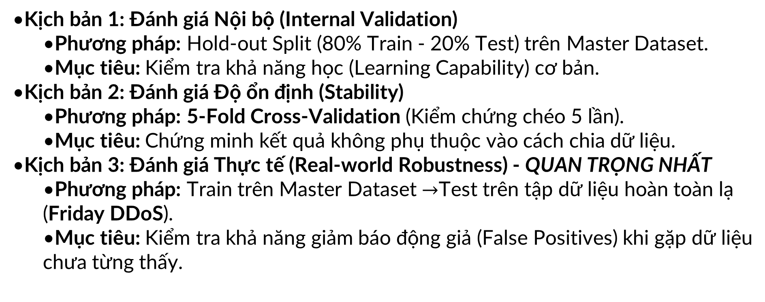
THIẾT LẬP THỰC NGHIỆM
Kịch bản 1: Đánh giá Nội bộ (Internal Validation)
Phương pháp: Hold-out Split (80% Train - 20% Test) trên Master Dataset.
Mục tiêu: Kiểm tra khả năng học (Learning Capability) cơ bản.
Kịch bản 2: Đánh giá Độ ổn định (Stability)
Phương pháp: 5-Fold Cross-Validation (Kiểm chứng chéo 5 lần).
Mục tiêu: Chứng minh kết quả không phụ thuộc vào cách chia dữ liệu.
Kịch bản 3: Đánh giá Thực tế (Real-world Robustness) - QUAN TRỌNG NHẤT
Phương pháp: Train trên Master Dataset $→$Test trên tập dữ liệu hoàn toàn lạ (Friday DDoS).
Mục tiêu: Kiểm tra khả năng giảm báo động giả (False Positives) khi gặp dữ liệu chưa từng thấy.

Slide 19
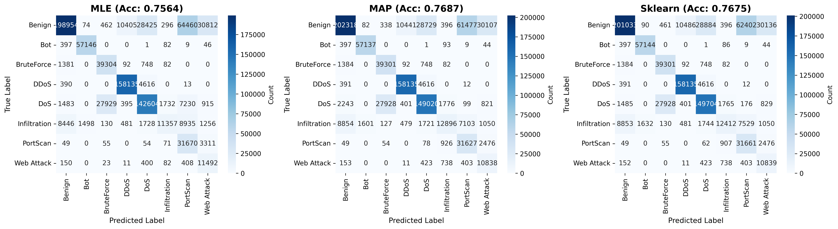
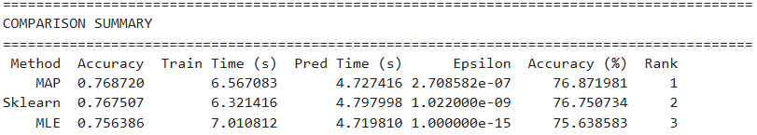
KẾT QUẢ KỊCH BẢN 1

Slide 20
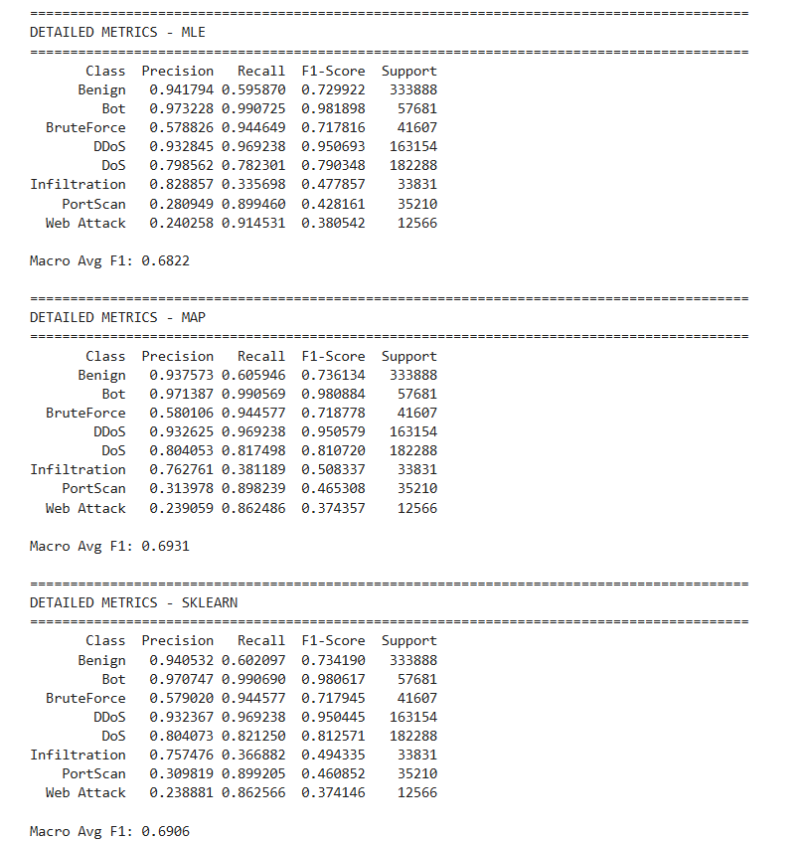
KẾT QUẢ KỊCH BẢN 1
Mô hình | Macro F1-Score | Cải thiện so với MLE | Xếp hạng
GNB-MLE | 0.6822 | - | 3
GNB-Scikit | 0.6906 | +0.84% | 2
GNB-MAP (Đề xuất) | 0.6931 | +1.09% | 1

Slide 21
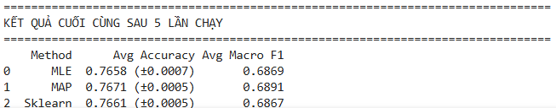
KẾT QUẢ KỊCH BẢN 2
Fold 1 Done. MAP Acc: 0.7667. MLE Acc: 0.7655. Sklearn Acc: 0.7658
Fold 1 Done. MAP Macro: 0.6884. MLE Macro: 0.6859. Sklearn Macro: 0.6862
Fold 2 Done. MAP Acc: 0.7667. MLE Acc: 0.7658. Sklearn Acc: 0.7660
Fold 2 Done. MAP Macro: 0.6882. MLE Macro: 0.6858. Sklearn Macro: 0.6860
Fold 3 Done. MAP Acc: 0.7676. MLE Acc: 0.7653. Sklearn Acc: 0.7658
Fold 3 Done. MAP Macro: 0.6910. MLE Macro: 0.6871. Sklearn Macro: 0.6871
Fold 4 Done. MAP Acc: 0.7666. MLE Acc: 0.7655. Sklearn Acc: 0.7658
Fold 4 Done. MAP Macro: 0.6856. MLE Macro: 0.6838. Sklearn Macro: 0.6841
Fold 5 Done. MAP Acc: 0.7677. MLE Acc: 0.7672. Sklearn Acc: 0.7671
Fold 5 Done. MAP Macro: 0.6921. MLE Macro: 0.6918. Sklearn Macro: 0.6901

Slide 22
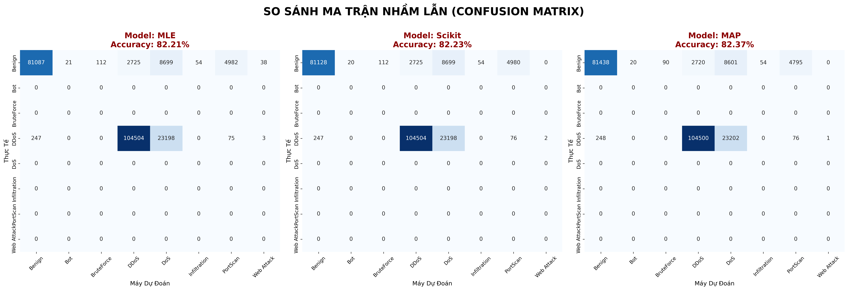
KẾT QUẢ KỊCH BẢN 3

Slide 23
Phần IV – KẾT LUẬN

Slide 24
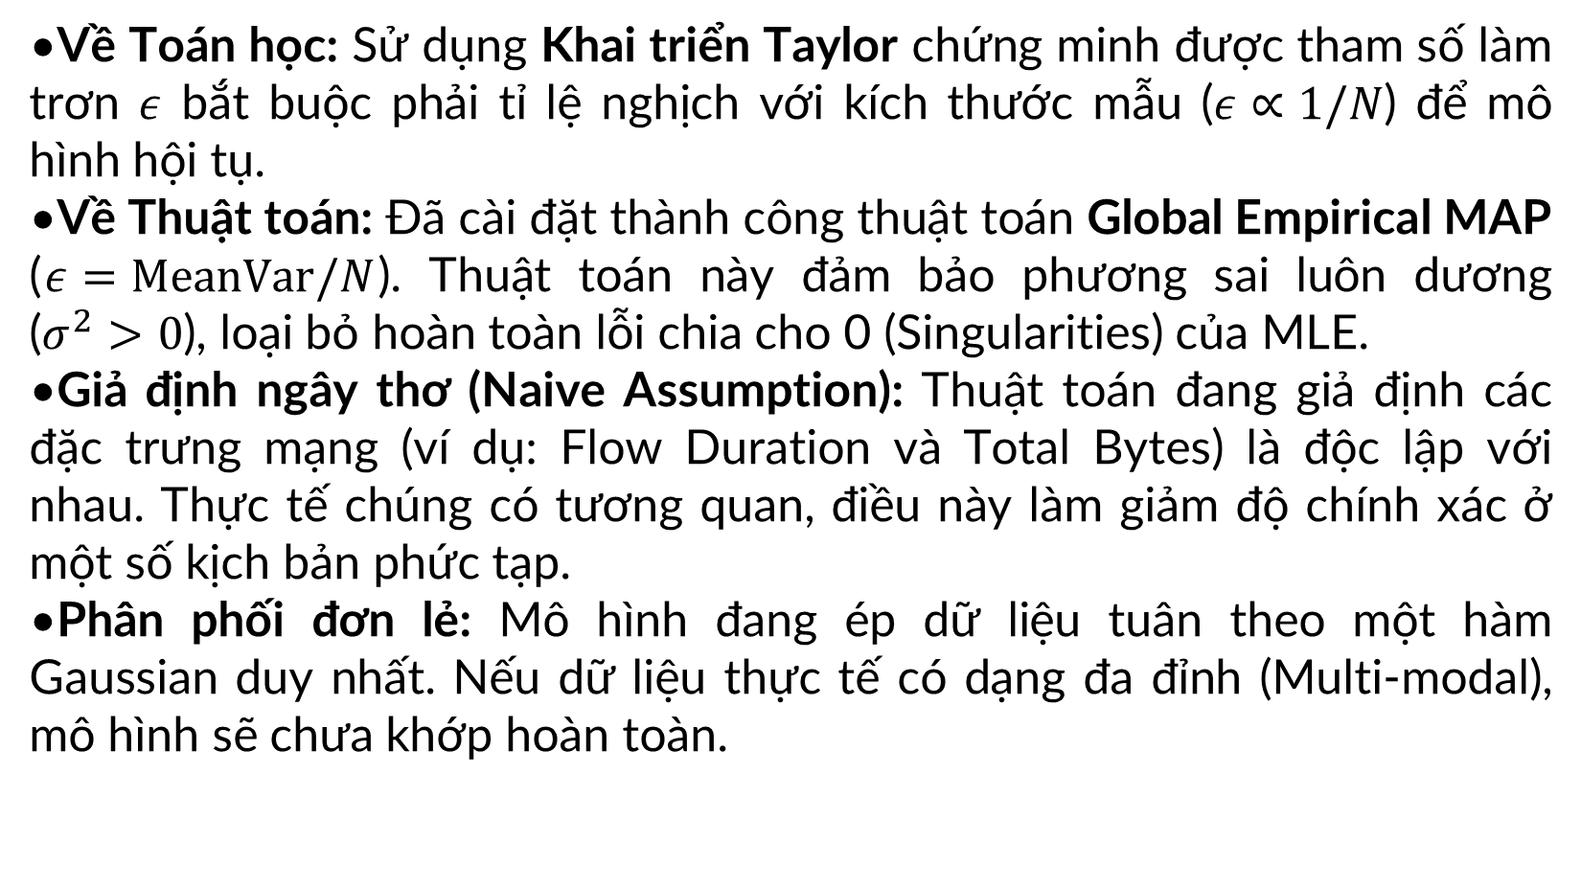
KẾT LUẬN VÀ ĐÓNG GÓP
Về Toán học: Sử dụng Khai triển Taylor chứng minh được tham số làm trơn $ε$ bắt buộc phải tỉ lệ nghịch với kích thước mẫu ($ε∝1/N$) để mô hình hội tụ.
Về Thuật toán: Đã cài đặt thành công thuật toán Global Empirical MAP ($ε=\text{MeanVar}/N$). Thuật toán này đảm bảo phương sai luôn dương ($σ^{2}>0$), loại bỏ hoàn toàn lỗi chia cho 0 (Singularities) của MLE.
Giả định ngây thơ (Naive Assumption): Thuật toán đang giả định các đặc trưng mạng (ví dụ: Flow Duration và Total Bytes) là độc lập với nhau. Thực tế chúng có tương quan, điều này làm giảm độ chính xác ở một số kịch bản phức tạp.
Phân phối đơn lẻ: Mô hình đang ép dữ liệu tuân theo một hàm Gaussian duy nhất. Nếu dữ liệu thực tế có dạng đa đỉnh (Multi-modal), mô hình sẽ chưa khớp hoàn toàn.

Slide 25
DANH MỤC VÀ TÀI LIỆU SỬ DỤNG
How-is-DevSecOps-related-to-Cyber-Security-768x384.png (768×384)
I. Goodfellow, Y. Bengio, and A. Courville, Deep Learning. MIT Press, 2016. http://www.deeplearningbook.org.
C. M. Bishop, Pattern Recognition and Machine Learning. Information Science and Statistics, Springer, 2006.
I. Sharafaldin, A. H. Lashkari, and A. A. Ghorbani, “Toward generating a new intrusion detection dataset and intrusion traffic characterization,” in Proceedings of the 4th International Conference on Information Systems Security and Privacy (ICISSP), pp. 108–116, Portugal, 2018.
I. Sharafaldin, A. H. Lashkari, and A. A. Ghorbani, “A detailed analysis of the cicids2017 dataset,” in International Conference on Information Systems Security and Privacy, pp. 172–188, Springer, 2018.
N. Moustafa and J. Slay, “Unsw-nb15: a comprehensive data set for network intrusion detection systems (unsw-nb15 network data set),” in Military Communications and Information Systems Conference (MilCIS), (Canberra, Australia), pp. 1–6, IEEE, 2015.
F. Pedregosa, G. Varoquaux, A. Gramfort, V. Michel, B. Thirion, O. Grisel, M. Blondel, P. Prettenhofer, R. Weiss, V. Dubourg, et al., “Scikit-learn: Machine learning in python,” Journal of Machine Learning Research, vol. 12, pp. 2825–2830, 2011.

Slide 26
THANK YOU !

